Slide 1
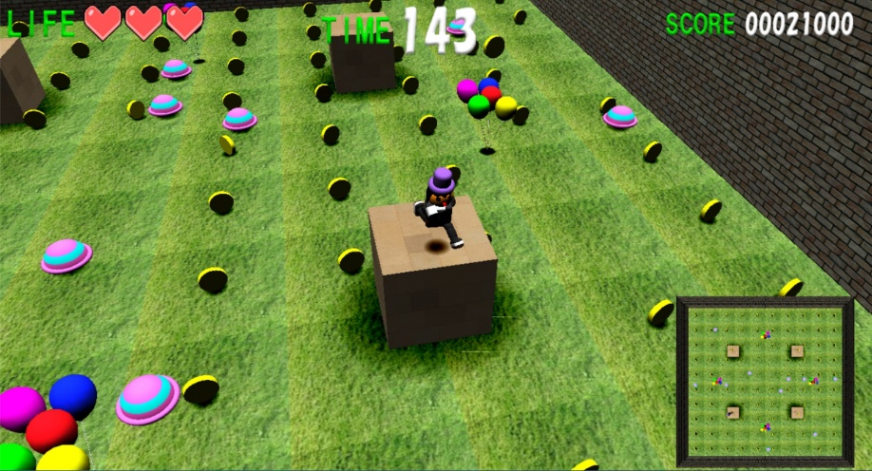
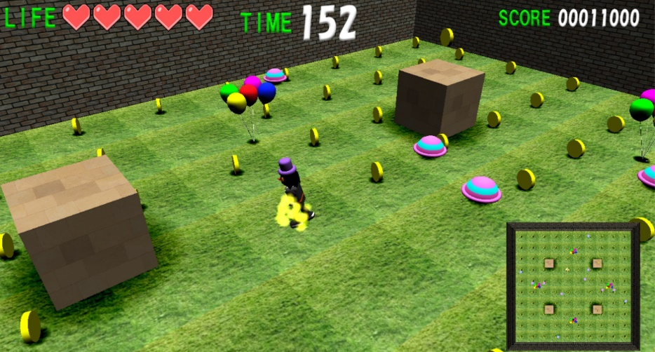
COIN GETTER 3D
制作期間：約1ヶ月
制作環境：visual studio 2015
C言語(DirectX9)
2Dアクションで制作したゲームの、
3Dリメイク版です。
オブジェクトとの当たり判定で、
より違和感が出ないようにし、
またプレイヤーのモーションの設定に
外部ファイルの読み込みを取り入れて
制作で力を入れました。
吉田学園情報ビジネス専門学校
ゲーム学科 1年 堀合 稀

